Slide 1
Práctica 2: Síntesis y caracterización de partículas fotoluminiscentes de Oxalato de Amonio Terbio y recubrimiento de la fase fotoluminiscente en matriz de silicio
Autores: EDUARDO ESQUIVEL RAMÍREZ, Jesús Eduardo Anaya?.

Slide 2

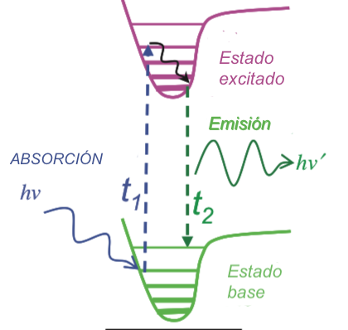
Luminiscencia
Emisión de un material debido a algún estímulo, ya sea de tipo mecánico; electromagnético, eléctrico o
químico.
Figura 1: Se puede observar un material que presenta luminescencia.
Figura 2: Esquema de la fenomenología de las
Transiciones electrónicas en un material luminiscente.

Slide 3
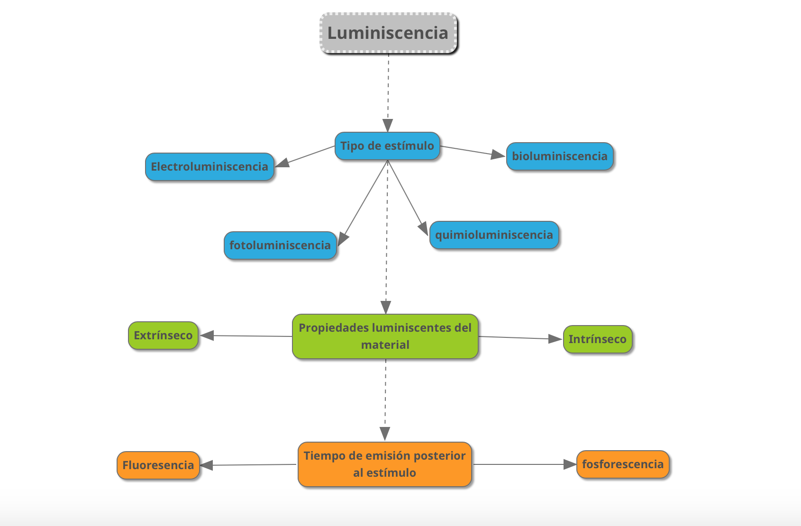
Tipos de materiales luminiscentes
Figura 2: Clasificación de la luminiscencia en los materiales.

Slide 4
Desarrollo experimental
Preparacion del composito de Oxalato de amonio Europio a partir de una solución acuosa de nitrato de Terbio (0.041 mol/L) y oxalato de amonio (0.106 mol/L) mediante la técnica de precipitación homogénea.
Recubrimiento de la fase con silicio a partir de una solución con TEOS y etanol, junto con otra de agua, hidróxido de amonio y la fase fotoluminiscente mediante la técnica de precipitación homogénea.
Caracterización del grupo espacial de ambos materiales por difracción de Rayos X
Caracterización del espectro de excitación y emisión del material.

Slide 5
Resultados y Análisis
Compósito y recubrimiento
Difracción de rayos X
Espectro de excitación
Espectro de emisión

Slide 6
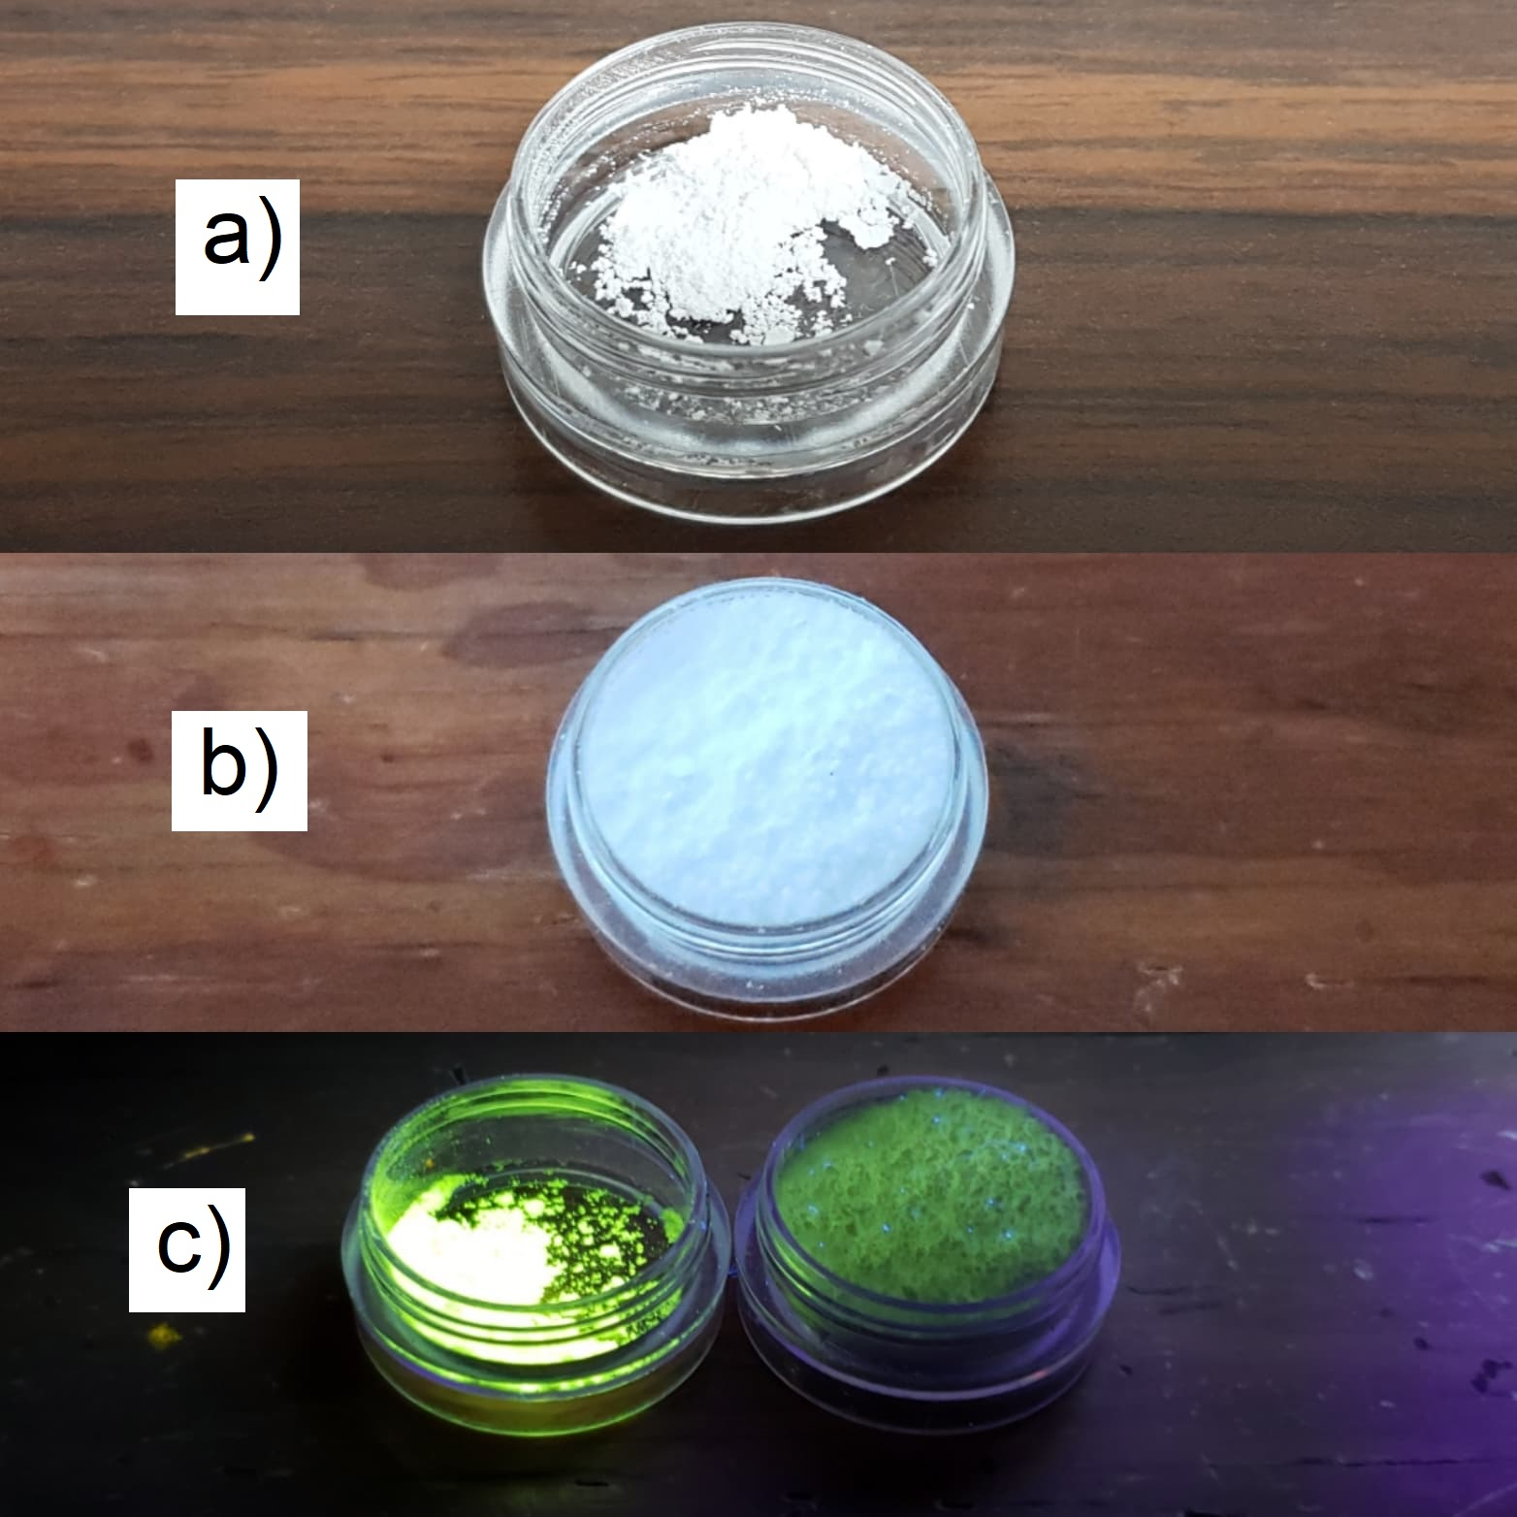
Figura 3: a) fase fotoluminiscente, fase recubierta, excitación con luz de 254nm.

Slide 7
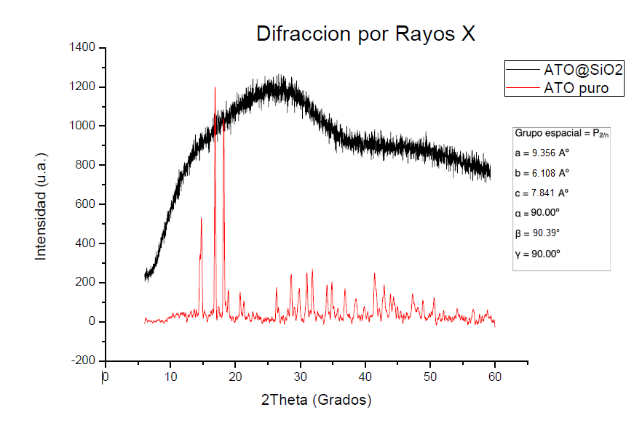

Slide 8
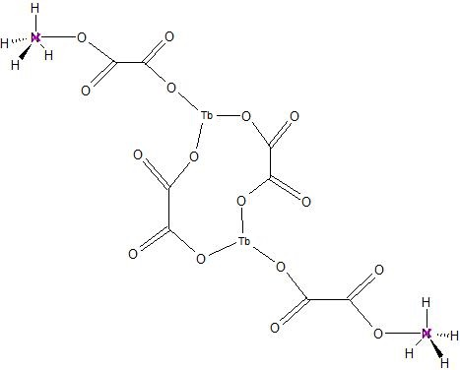
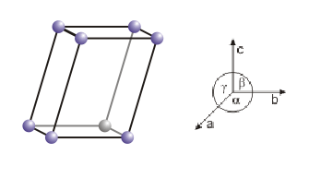
Figura 4: Celda unitaria monoclínica.
Figura 5: Molécula esquemática de Oxalato de Amonio Europio.

Slide 12
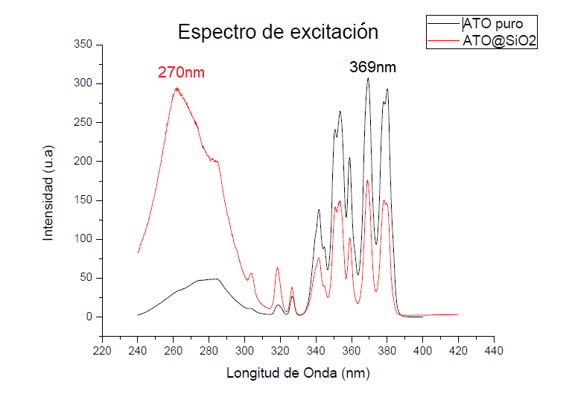

Slide 13
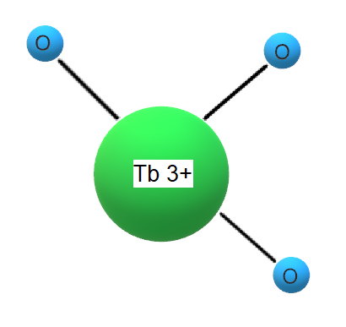
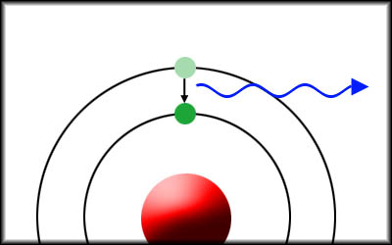
Figura 6: Entran en juego los oxígenos, absorben radiación que ceden al ion,
Figura 7: Tb ligado a 3 oxígenos, los 3 electrones que le faltan son los responsables de la emisión en la región de excitación directa

Slide 14
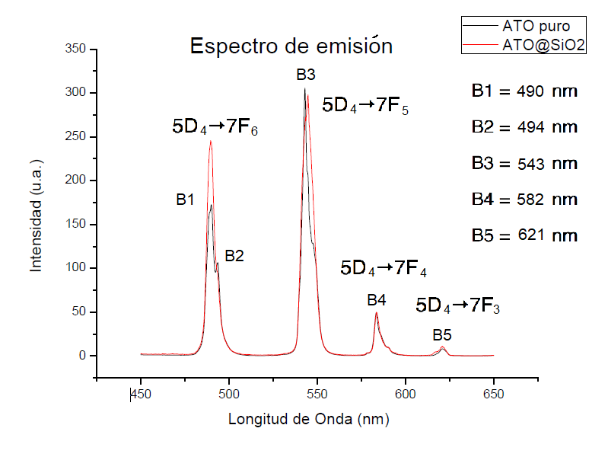

Slide 15
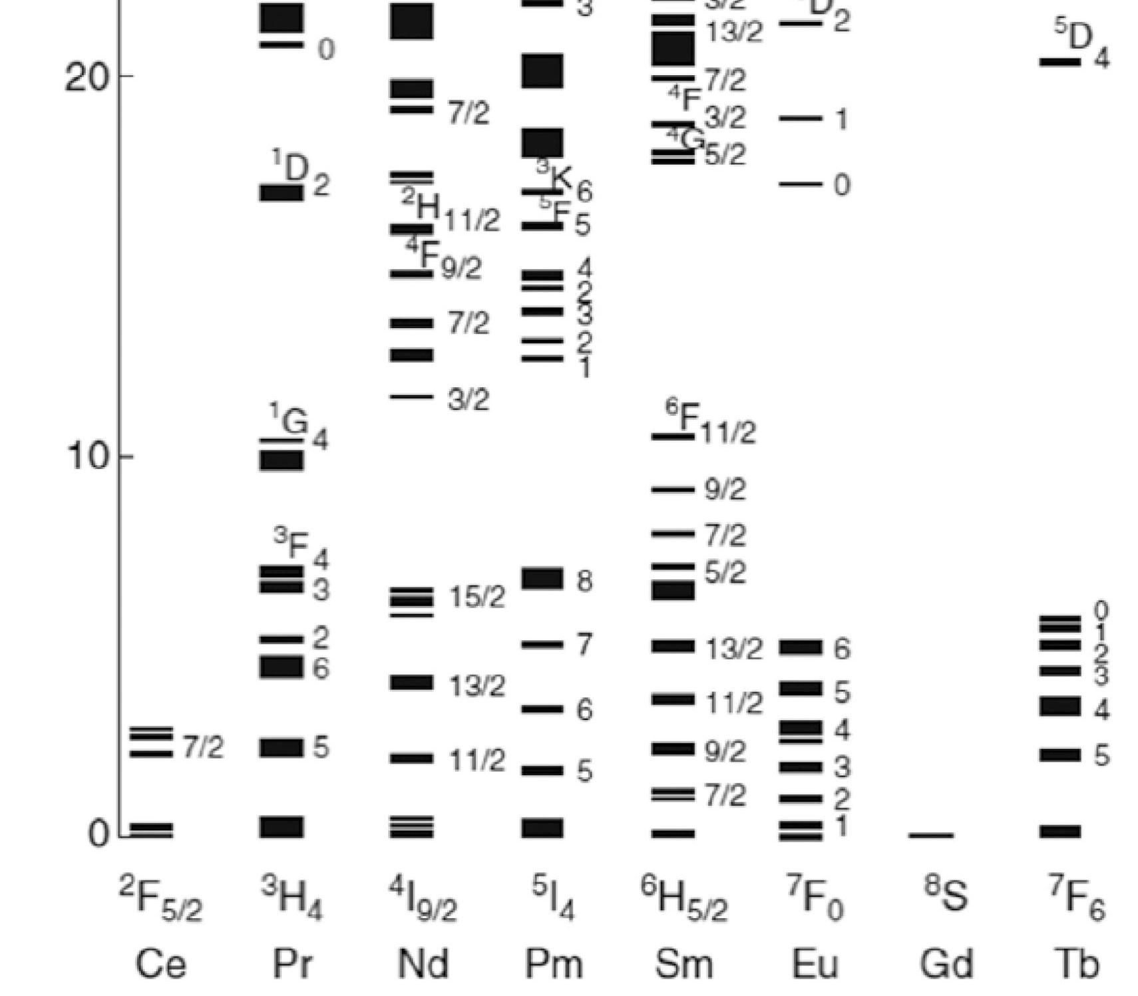

Slide 16

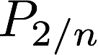

Conclusiones
Se obtuvo la fase luminiscente de Oxalato de Amonio Europio que se quería sintetizar, así como el recubrimiento en silicio-
Se encontró que longitud de onda de mayor emisión es 369 nm para la fase pura y 270nm para la fase recubierta, encontrando así un incremento de emisión en la banda de transferencia de carga.
Las transiciones energéticas de las bandas de emisión presentes en el composito son:
Se encontró que la fase sintetizada tiene grupo espacial correspondiente a la celda monoclínica con los parámetros de red:
La importancia de caracterizar esta fase y su recubrimiento es que se puede incrementar la emisión de un material reduciendo la cantidad de tierras raras.

